Slide 1
Varkensvoeding

Slide 2
Wat eten varkens
https://www.youtube.com/watch?v=cpxcS91OS5E

Slide 3
Voeding varkens als landbouwhuisdier
Alleseter
Lekkerbek
Menselijke trekjes
dol op chips, bier, koekjes, fruit en chocolade
Maarrr…

Slide 4
Rantsoen
Optimaal: 20 % krachtvoer en 80 % ruwvoer
Met weinig tot geen ruwvoer
Kleine volwassen varkens 3 % l.g. krachtvoer tot 1,5 % l.g. grote varkens
Dus varken 25 kg ongeveer 0,75 kg krachtvoer
Dus varken 100 kg ongeveer 1,5 kg krachtvoer
Ruwvoer: gras, kuilgras, hooi, snijmais, voederbieten(beperkt), groente

Slide 5
Gezond en ongezond gezonde tussendoortjes dikmakend giftig
Fruit (druif, stukje appel, rozijn...)
Kippengraan (gemengd graan, goed voor de darmen)
Karnemelk
Een rauw ei in schaal
Yoghurt (naturel)
Muesli (beperkt, niet dagelijks)
Voederbiet
Brood (beperkt!)
Groenten (bv tomaat, wortel, witloof, paddestoel, bloemkool...)
Hooi (Luzerne , Alfaalfa, Konijnenhooi )
Maiskolf of maiskorreltjes
Rauwe aardappel
Aardappelschillen
Zoetigheden zoals gebak, suiker, snoep, Cola (gesuikerde dranken)
Friet
Alcohol
Chocola (bevat theobromine = giftig voor varkens)
Zout (zonder voldoende water: zoutvergiftiging)
Vlees (verboden bij wet)
Keukenafval ('Swill', opgepast voor keukenzoutvergiftiging))

Slide 6
Voerschema commerciëel geboorte tot afmesten
Pasgeboren biggen
Vanaf 14 dagen gewenning aan vast voer
Spenen 3-4 weken overgang naar volledig vast voedsel
Afleveren bij ± 25 kg naar mestbedrijf
Afleveren bij 110-120 kg
Melk
Melkkorrel handje vol
Melkkorrel speenkorrel
Speenkorrel startvoer 1,1-1,2 kg/dag
Afmestvoer vanaf 50 kg tot eind. Voeropname op eind 3-3,2 kg/dag
Zeug
Bakje aan rooster vast
Droogvoerbak, brijbak, trog, brij
Droogvoerbak, brijbak, trog, brij
Droogvoerbak, brijbak, trog, brij

Slide 7
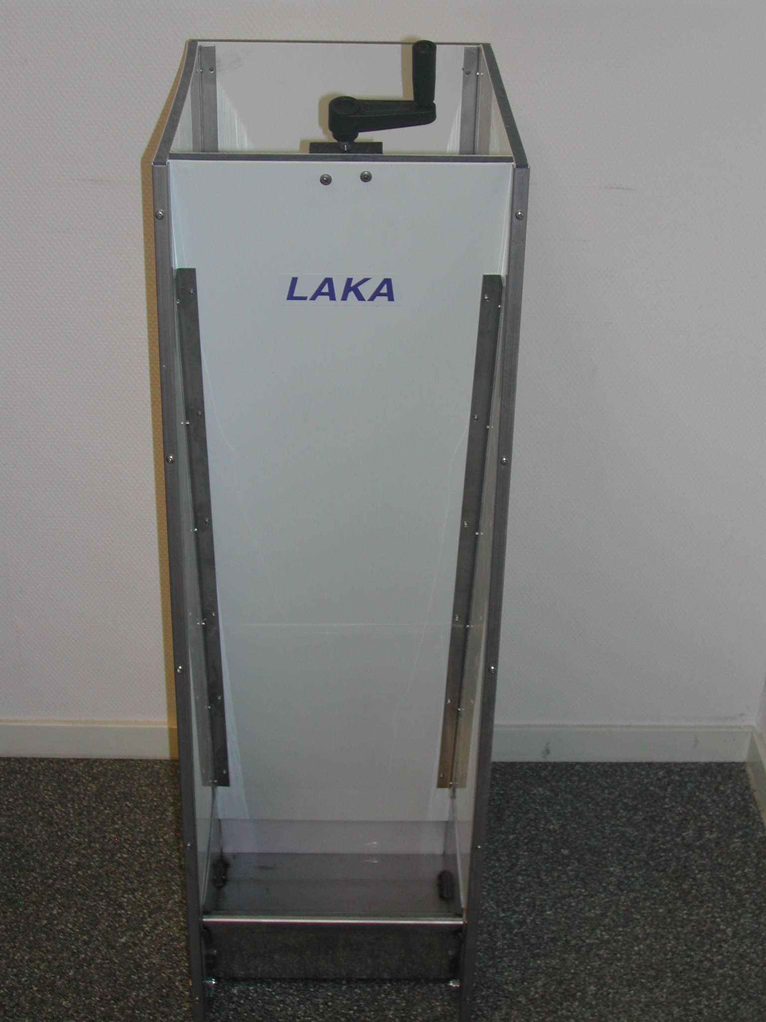

Slide 8
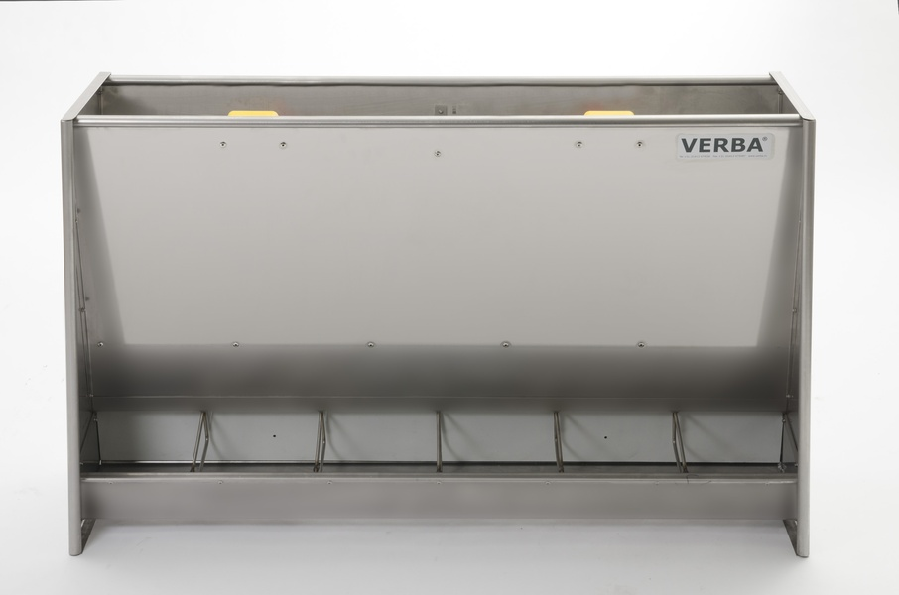

Slide 9
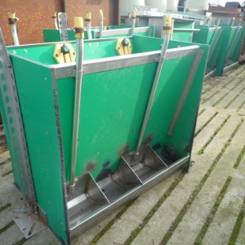

Slide 10
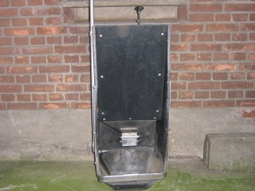

Slide 11
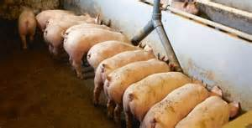

Slide 12
Bedrijfsfilm Nijssen Granico

